Slide 1



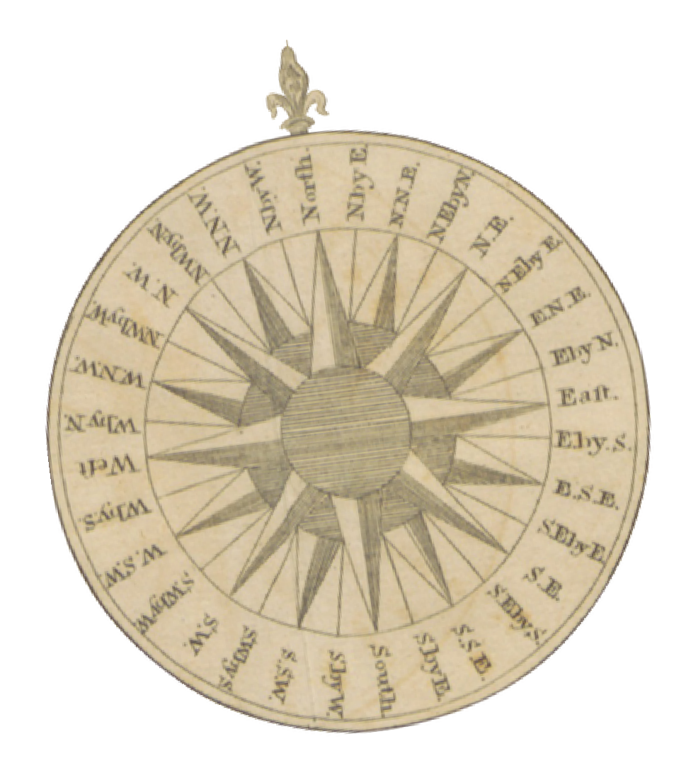




Pemrograman Berorientasi Objek
Aplikasi Kasir Warung Makan Indomie
Nama: Agistiara Putri Nim: 2100018395
Kelas: H
Prodi: Informatika
Link Github: https://github.com/AgistiaraPutri/Kasir- Warung-Makan-Indomie.git

Slide 2


Deskripsi Aplikasi
Aplikasi ini merupakan aplikasi berbasis java. Dalam pembuatan aplikasi ini menggunakan aplikasi intellijIDEA. Didalam aplikasi ini menerapkan konsep berbasis OOP. Aplikasi ini dibuat dan digunakan untuk Kasir dalam melayani transaksi pembelian di warung makan indomie. Di dalam aplikasi ini terdapat interface, inheritance, class abstract, dan konsep OOP lainnya.

Slide 3


Fitur-Fitur Aplikasi
Login: Fitur ini digunakan untuk petugas kasir jika ingin memasuki aplikasi. Dengan memasukkan nama, dan id.
Scroll bar: Fitur ini terdapat disebelah kanan yang digunakan untuk menggeser opsi layar secara vertikal.
Menu bar: Fitur ini digunakan untuk mengumpulkan menu. Struk: Fitur ini digunakan untuk mencatat pembelian.
Data Petugas: Fitur ini digunakan untuk mengetahui data petugas kasir.

Slide 4

Alur Kerja Aplikasi
1. Pertama, aplikasi akan menampilkan nama kasir dan id kasir yang telah dideklarasikan di dalam program dan bersifat statis. Kemudian setelah login akan menampilkan menu makanan dan minuman.
2. Kedua,
pembeli akan memesan dan kasir akan
menginputkan jumlah menu yang akan dipesan.
3. Ketiga,
kasir akan menginputkan banyaknya pesanan
makanan atau minuman yang dipesan oleh pembeli.
Keempat, saat pembeli sudah memesan dan tidak ada tambahan apapun program akan menampilkan nama makanan, minuman, dan jumlah uang yang harus dibayar.
Kelima, kasir akan menginputkan jumlah uang yang diberikan pembeli.
Keenam program akan menampilkan struk pembayaran berserta jumlah kembalian yang harus dikembalikan kepada pembeli.
Selesai.

Slide 5

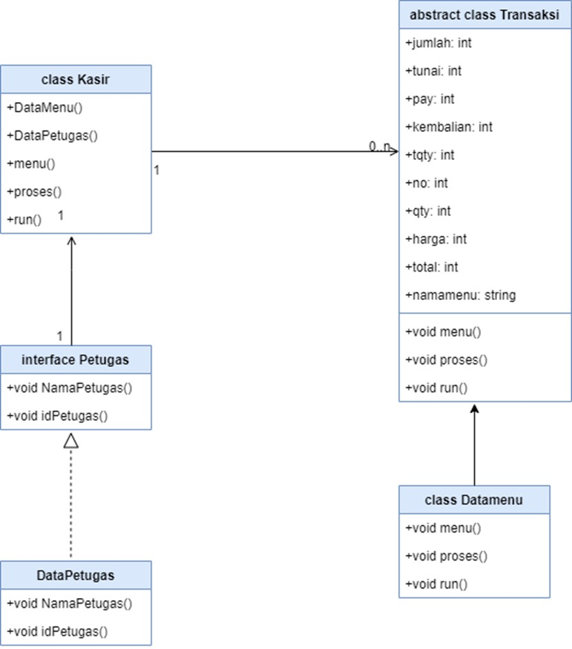

Diagram Class

Slide 6

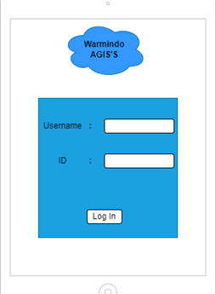
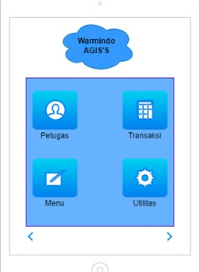
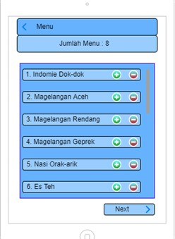



Rancangan Antar Muka
Login
Fitur Menu
Daftar Menu
Digunakan petugas
Terdapat beberapa
Terdapat menu
kasir untuk Login
fitur menu, yaitu
makanan dan menu
Petugas, Transaksi,
minuman
Menu, dan Utilitas

Slide 7

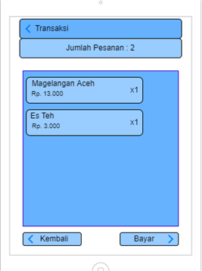
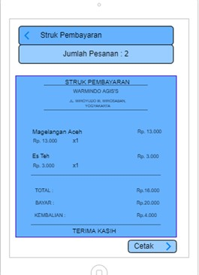



Rancangan Antar Muka
Transaksi
Struk
Terdapat jumlah
Nota yang akan
pesanan yang dibeli
dicetak oleh petugas
oleh pembeli
dan akan diberikan
kepada pembeli.

Slide 8

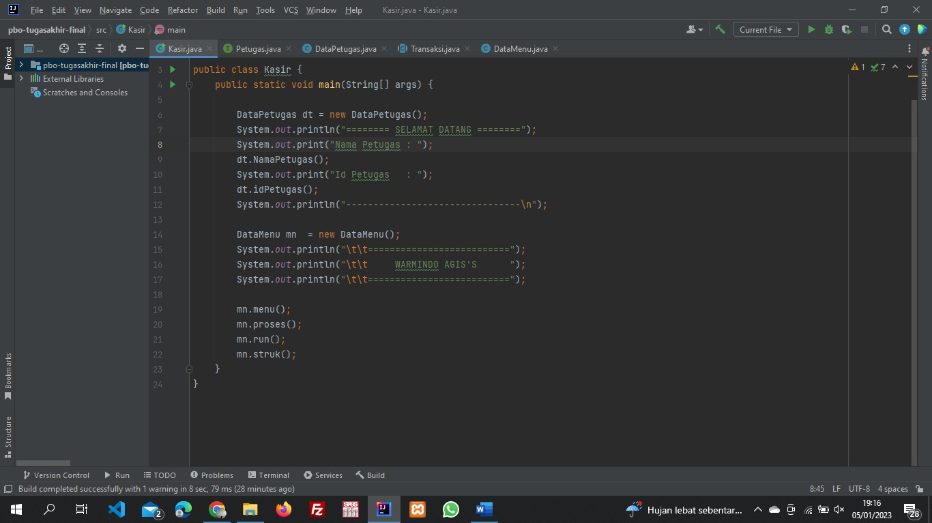
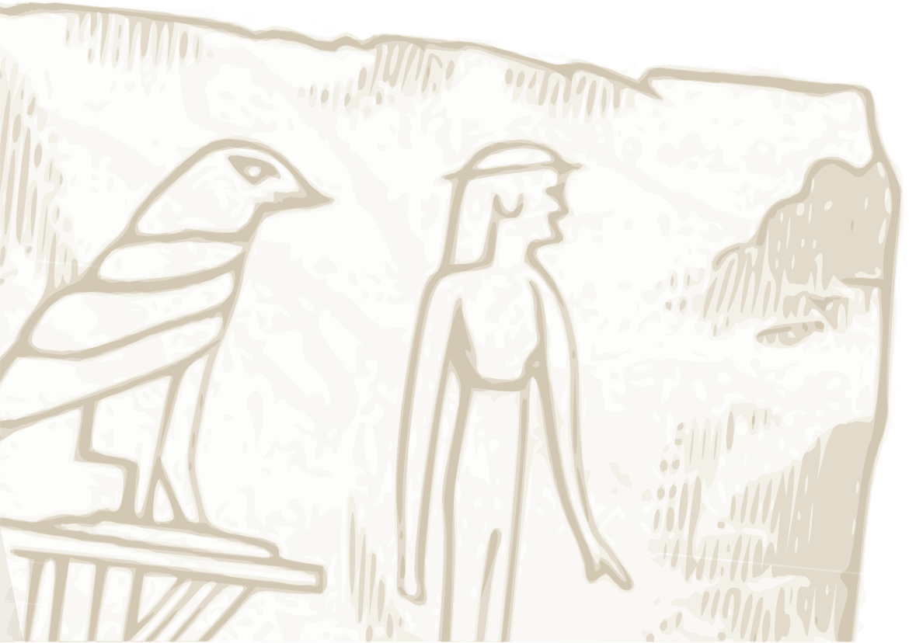
Kasir.java

Slide 9

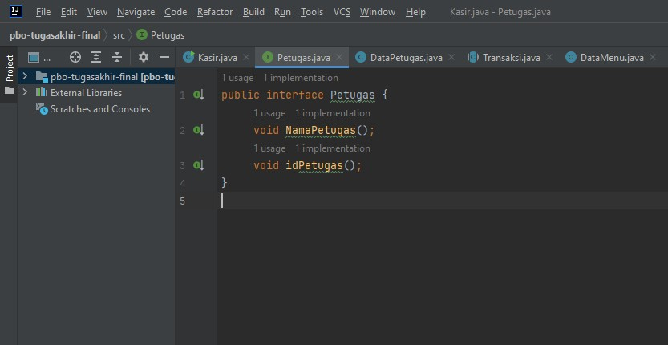
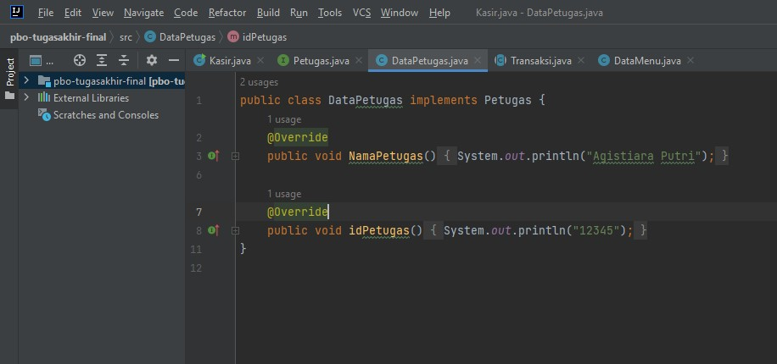
Petugas.java
DataPetugas.java

Slide 10


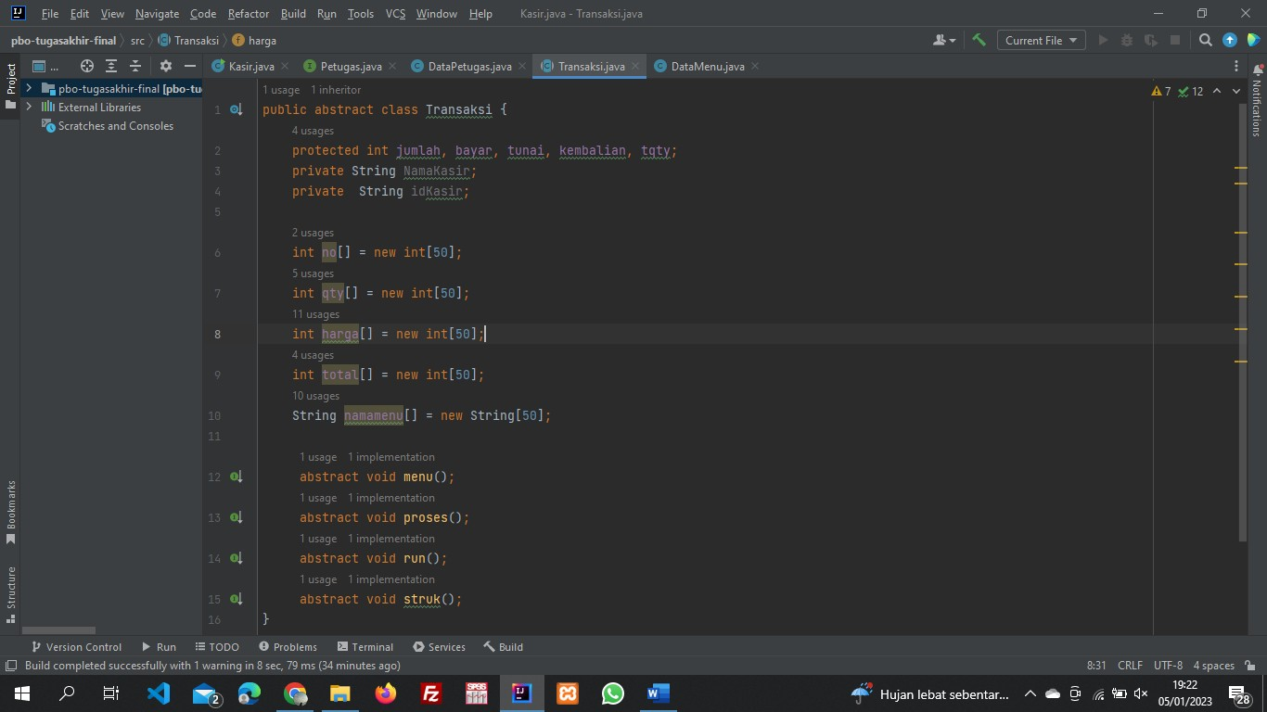

Transaksi.java

Slide 11

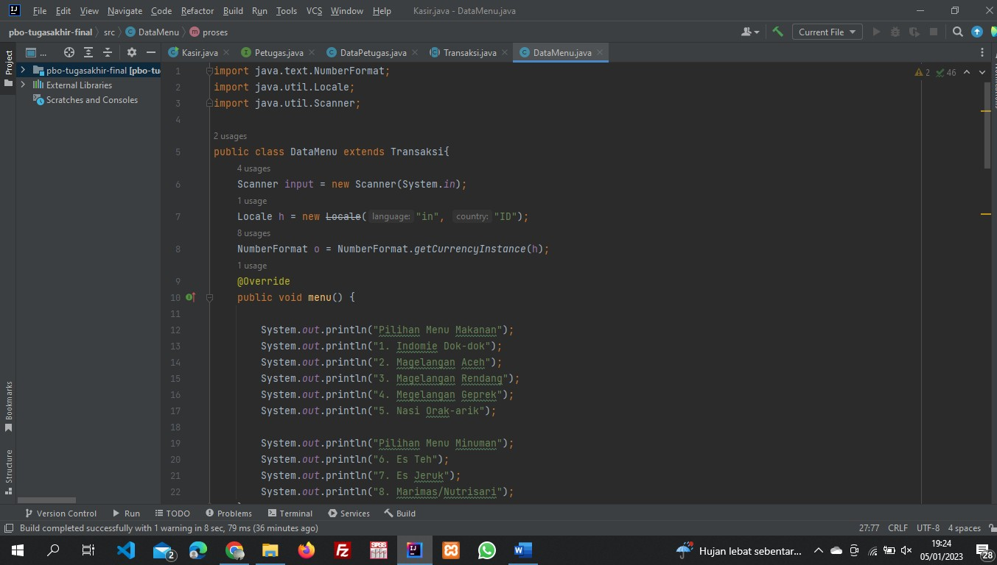
DataMenu.java

Slide 12

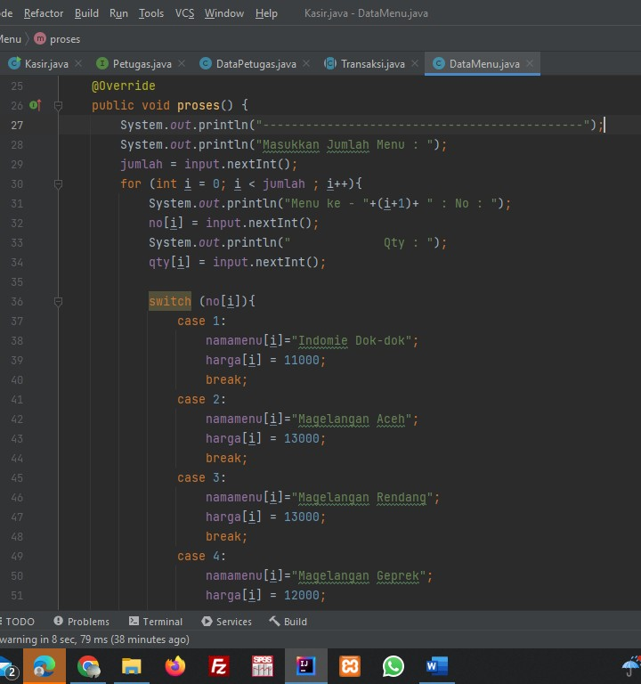
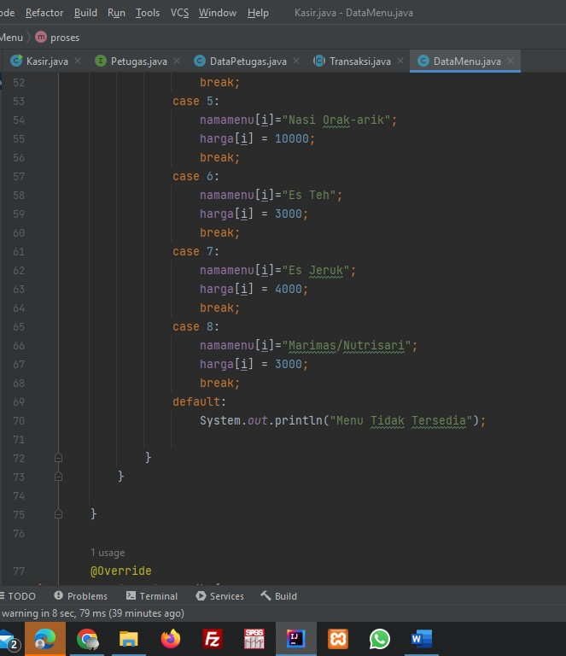
DataMenu.java

Slide 13

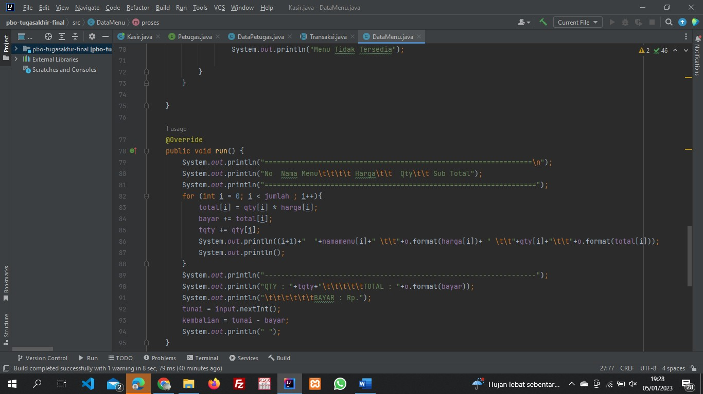
DataMenu.java

Slide 14

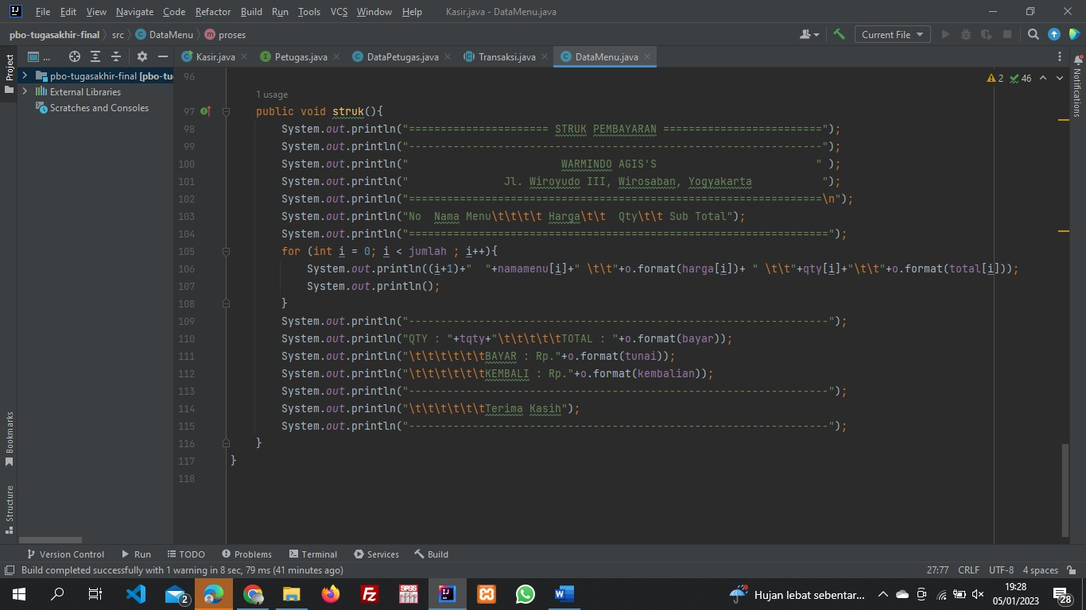
DataMenu.java

Slide 15

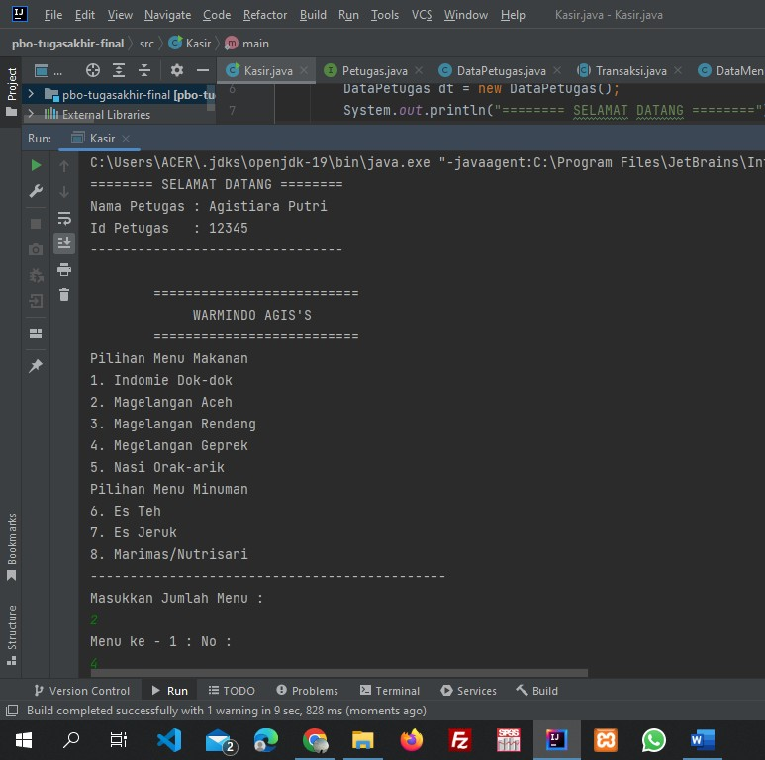
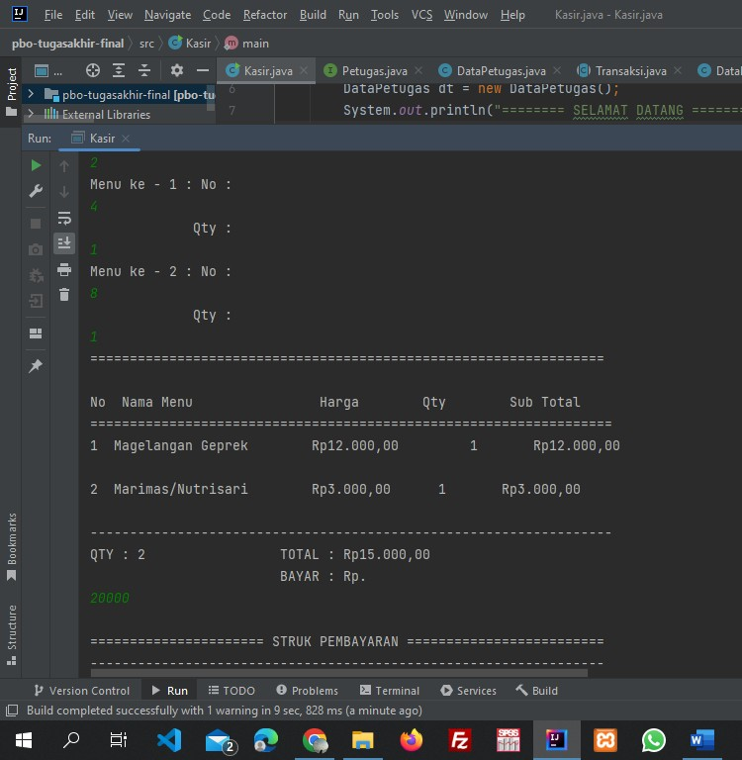

Tampilan Luaran Program

Slide 16

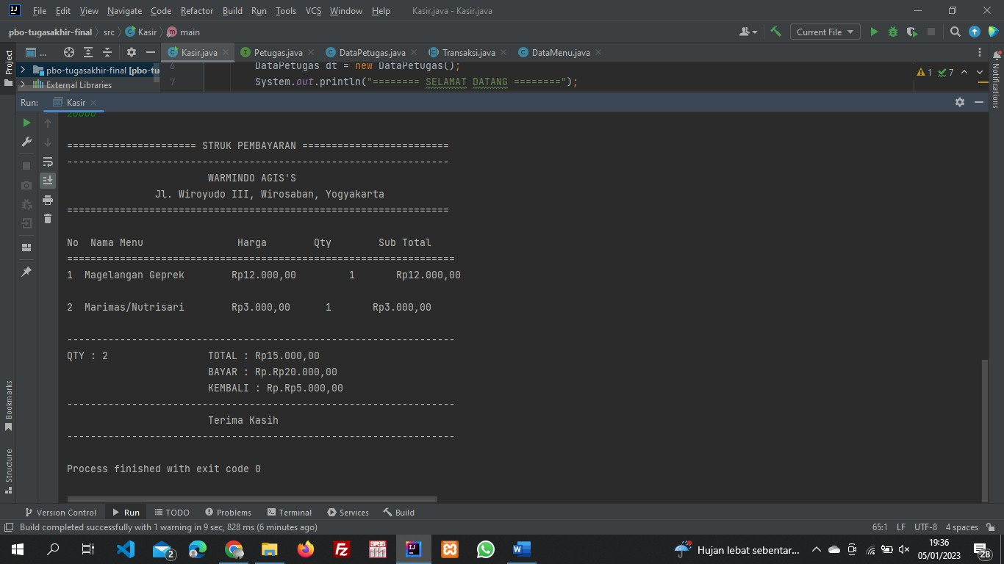
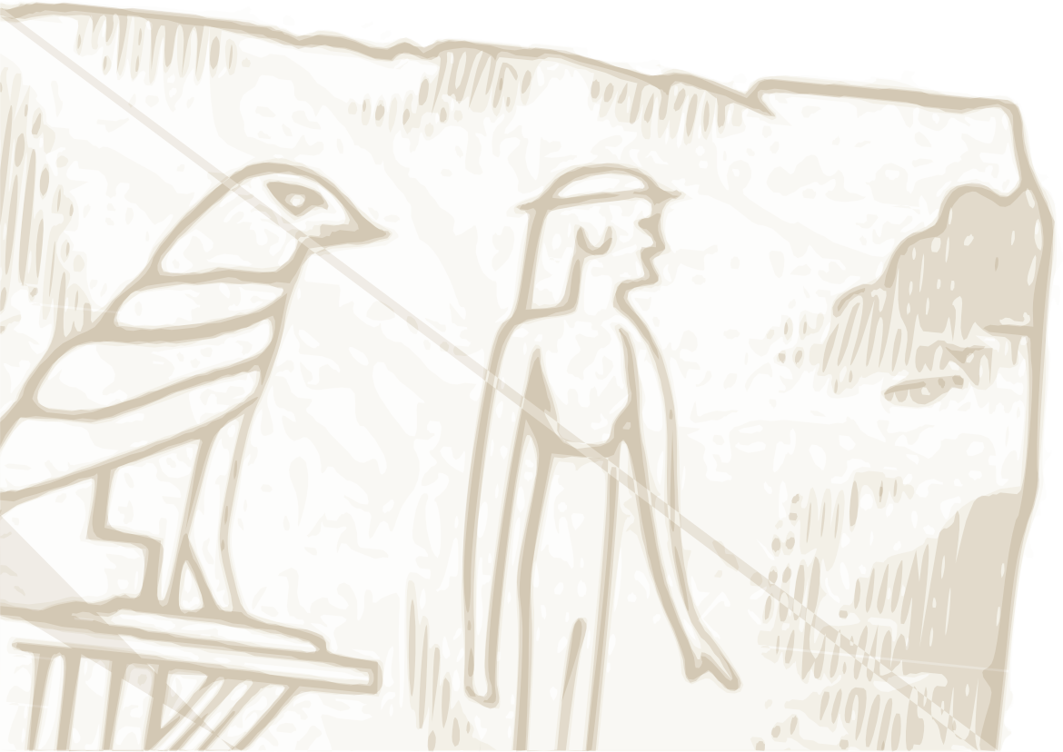
Tampilan Luaran Program

Slide 17

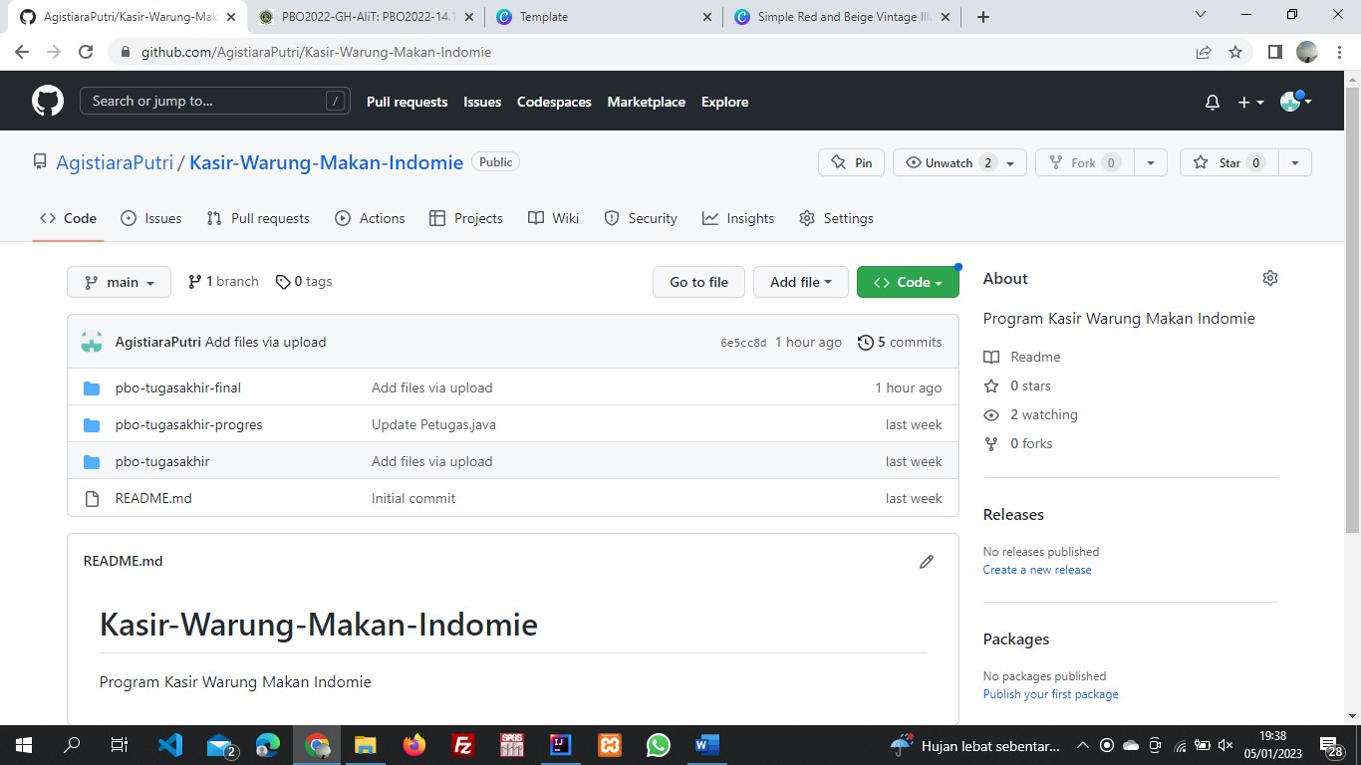
Halaman Projek Github

Slide 18
Sekian &
Terima Kasih

